Slide 1
CARRERA DE TECNOLOGÍA ELECTROMECÁNICA
PROYECTO DE GRADUACIÓN
“Diseño e Implementación del Sistema de Movimiento Longitudinal Controlado del Puente Grúa de 500 Kilogramos del Centro de Mantenimiento de la Aviación del Ejercito N.- 15 (CEMAE-15)”
AUTORES:
WILMER GERARDO PALMA JAMI RUBEN SANTIAGO MORILLO MADERA

Slide 2
Descripcion del proyecto
CONTENIDO
OBJETIVOS
Cálculos y selección de materiales
Diseño e Implementación
Conclusiones y recomendaciones

Slide 3
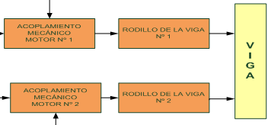
ÁREA
DETALLE

Slide 4
DESCRIPCIÓN DEL PROBLEMA

Slide 5
DESCRIPCIÓN DEL PROYECTO

Slide 6
OBJETIVOS
OBJETIVO GENERAL
OBJETIVOS ESPECÍFICOS

Slide 7
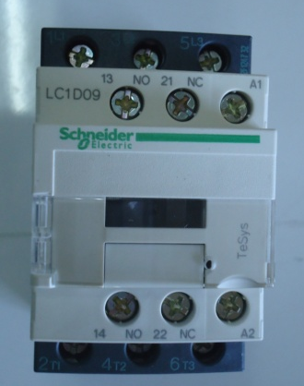
CÁLCULOS PARA LA SELECCIÓN DE MATERIALES

Slide 8
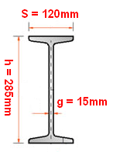
SELECCIÓN DEL MOTORREDUCTOR
Datos.
W_{TOTAL} = 896.202 Kg.

Slide 9
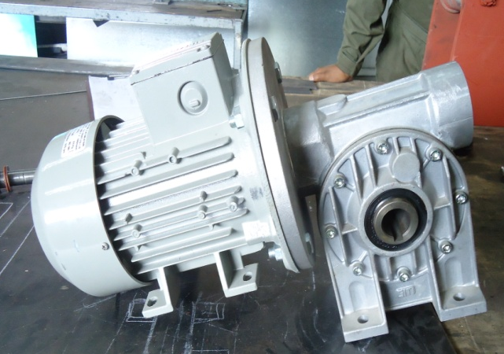
SELECCIÓN DEL MOTORREDUCTOR
RESULTADOS

Slide 10
SELECCIÓN DEL RELÉ TÉRMICO
P. térmica =In x Fs =2.3 x1.15= 2.6 A

Slide 11
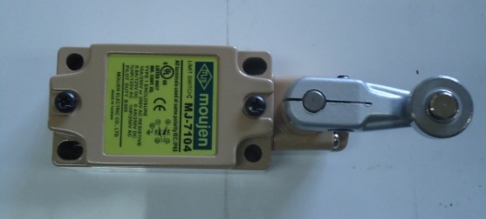
SELECCIÓN DEL CONTACTOR Y EL FINAL DE CARRERA

Slide 12
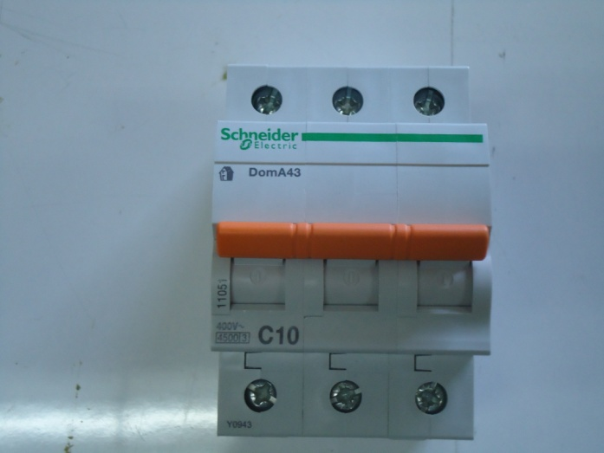
SELECCIÓN DE EL BREAKER Y LA BOTONERA
Marca Schneider.
Posee 3 entradas y 3 salidas.
Corriente nominal 10 A.
Voltaje 220 V.
Temperatura de servicio: de -25º + 70º.
Pasacables en goma con secciones variables.
Vida mecánica en pulsadores y selectores: 1 millón de maniobras.

Slide 13
SELECCIÓN DEL EJE DE TRANSMISIÓN
Datos:

Slide 14
SELECCIÓN DEL EJE DE TRANSMISIÓN
Resultados:
Análisis de Torsión
Análisis de Flexión
Factor de Seguridad Torsión / Flexión

Slide 15
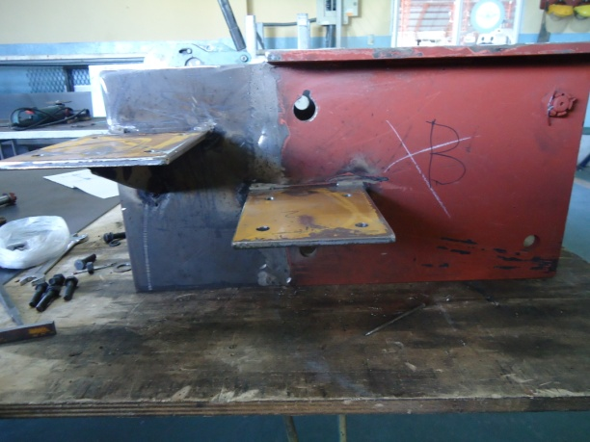
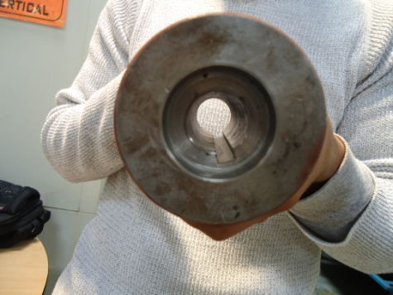
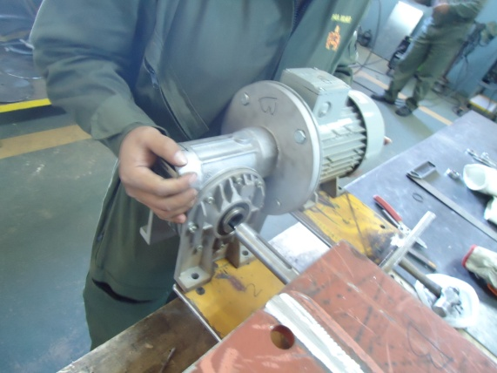
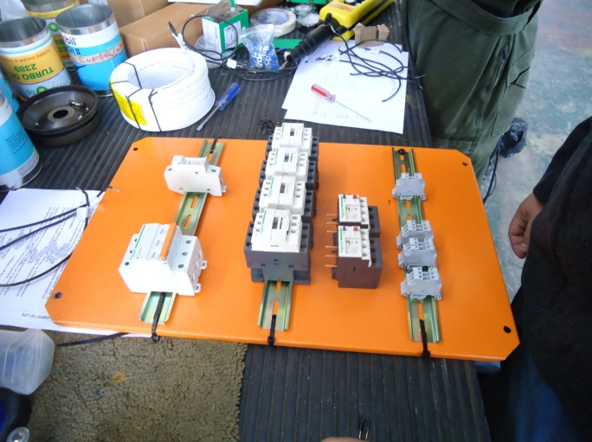
DISEÑO
IMPLEMENTACIÓN

Slide 16
DISEÑO DE LA BASE PARA LOS MOTORREDUCTORES
Implementaron repisas al costado interno de cada uno de los testeros existentes en el puente grúa

Slide 17
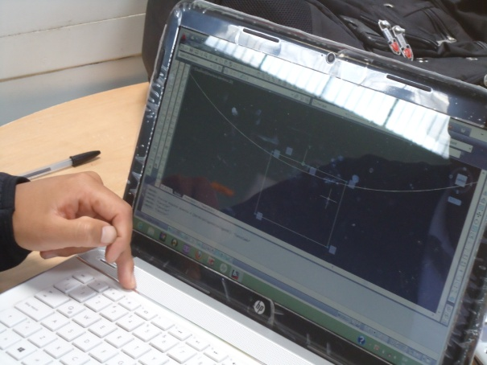
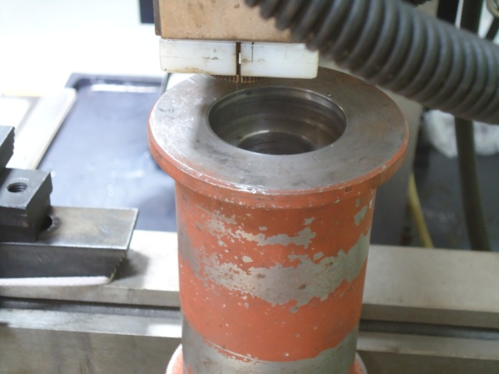
CORTE DEL RODILLO MEDIANTE UNA CORTADORA POR HILO

Slide 18
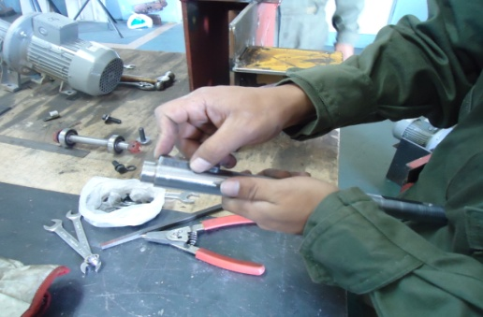
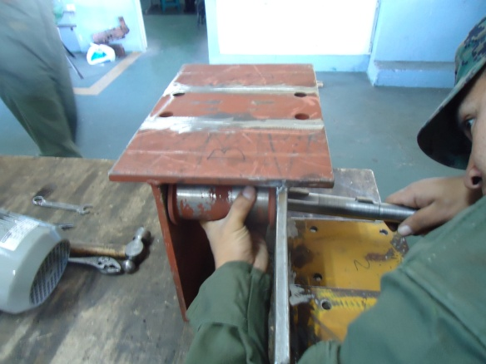
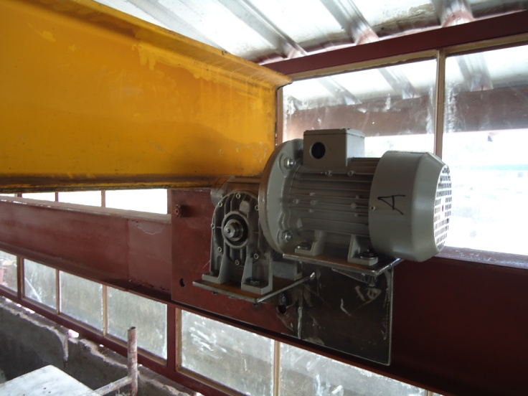
IMPLEMENTACIÓN DEL SISTEMA MECÁNICO

Slide 19
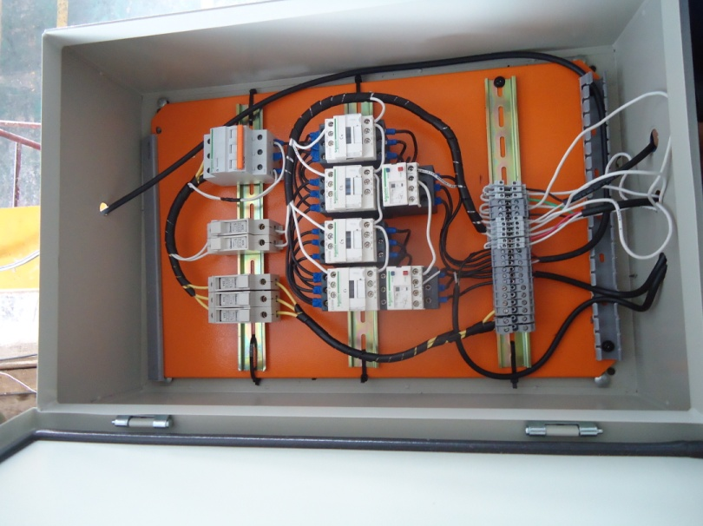
IMPLEMENTACIÓN DEL SISTEMA ELÉCTRICO

Slide 20
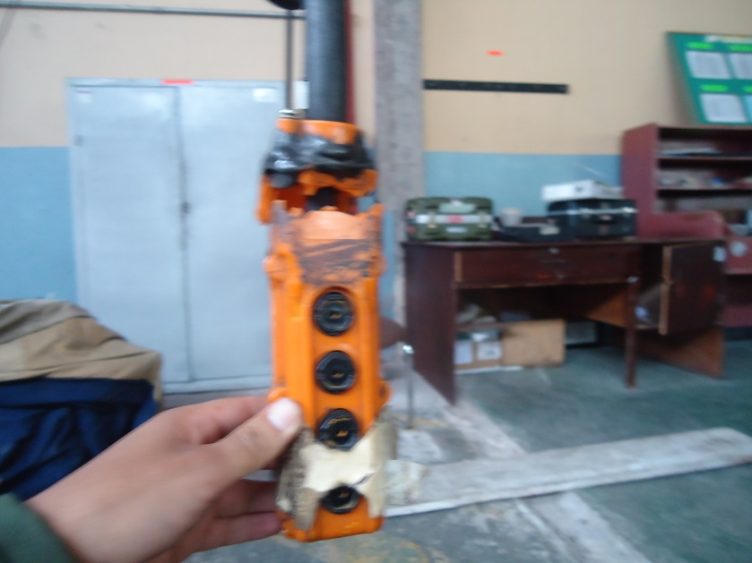
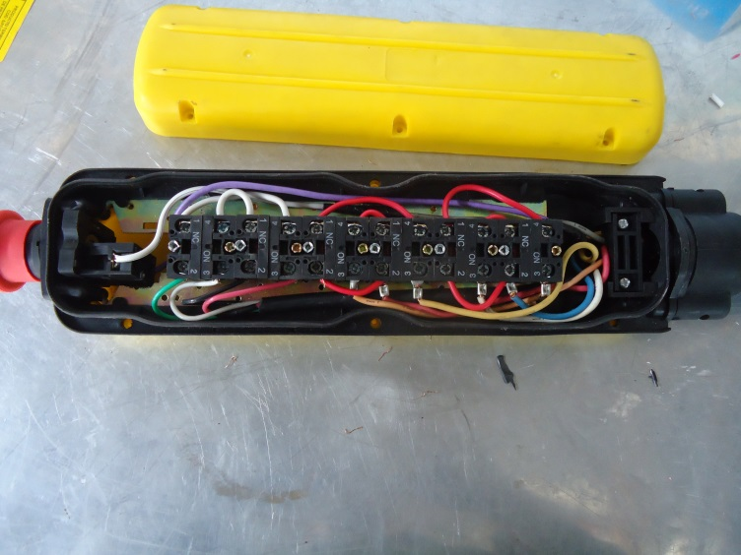
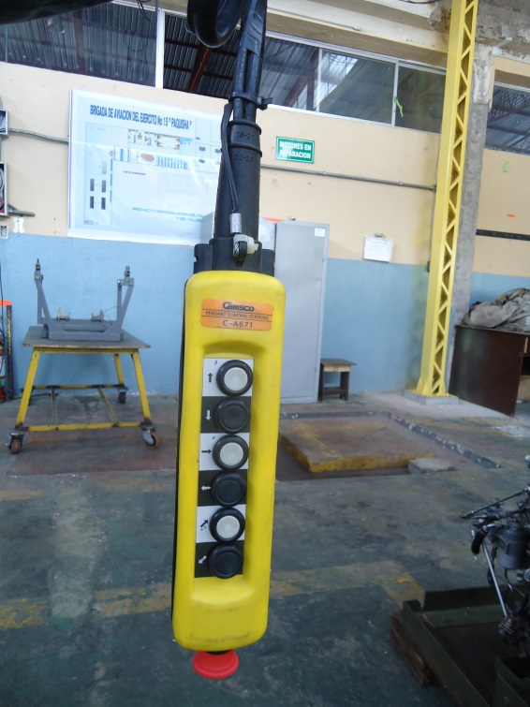
IMPLEMENTACIÓN DEL SISTEMA ELÉCTRICO

Slide 21
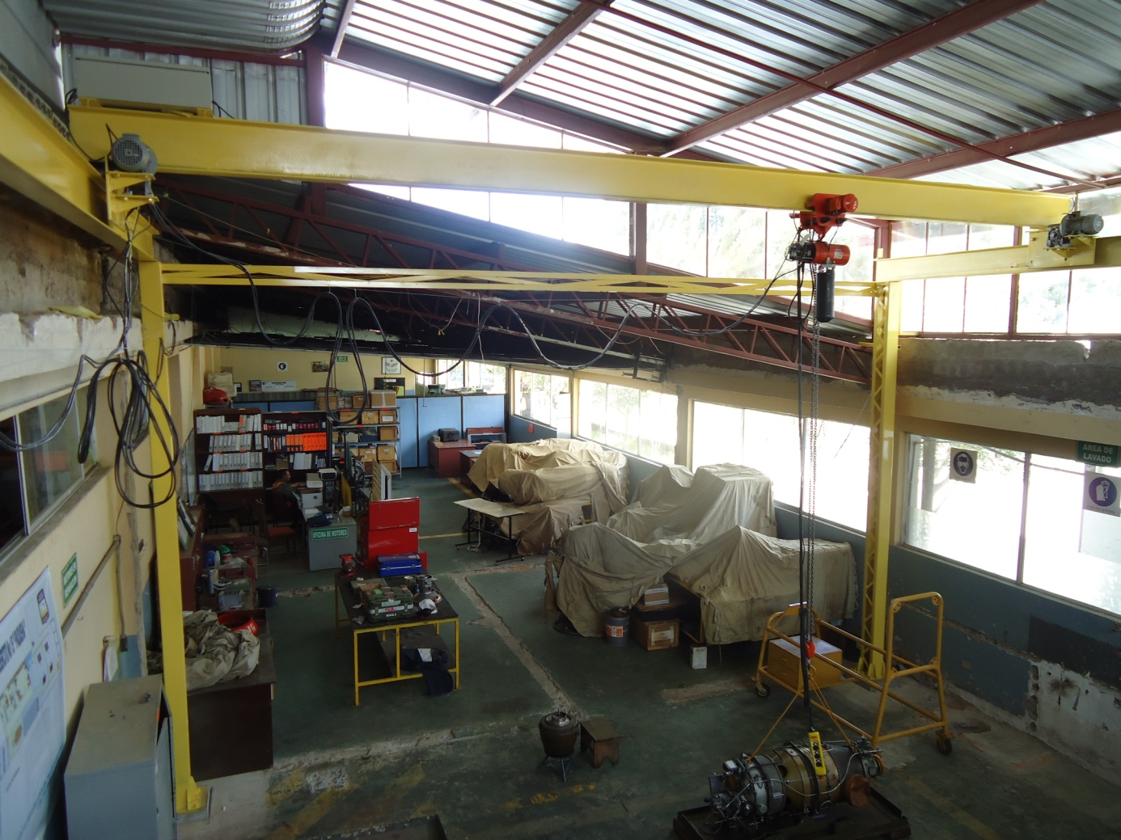
PROYECTO TERMINADO

Slide 22
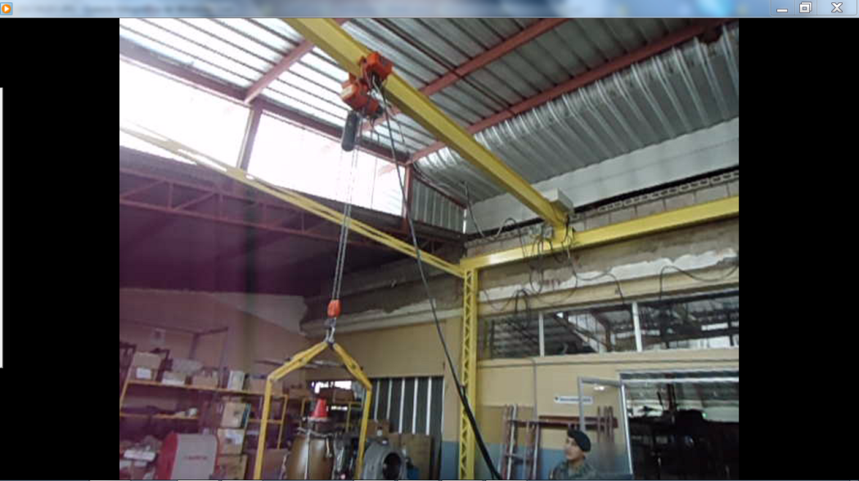
CONCLUSIONES Y RECOMENDACIONES

Slide 23
GRACIAS !!

